Slide 1
طريقة تخطيط الورقة

Slide 2
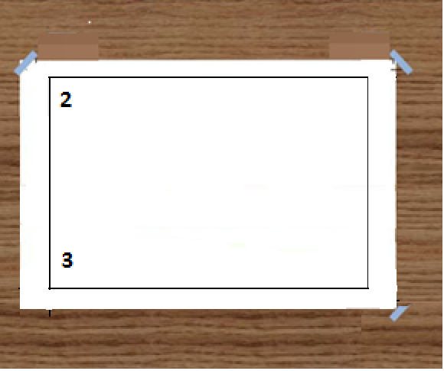
طريقة تخطيط الورقة
يرسم عادة اطارمستطيل داخل ورقة الرسم يبعد بمسافة (20mm) من الحافة اليسرى والغرض منه فسح مجال للتثقيب من اجل ارشفتها. باقي المساحة المتوفرة داخل الاطار المستطيل هيه للرسم

Slide 3
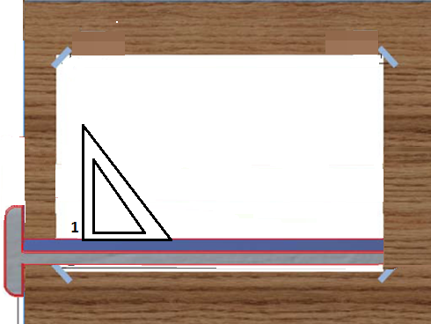
طريقة تخطيط ورقة الرسم
خطوات رسم الاطار المستطيل :
ترك mm)20) من حافة الورقة اليسرى ورسم نقطة رقم (1).

Slide 4
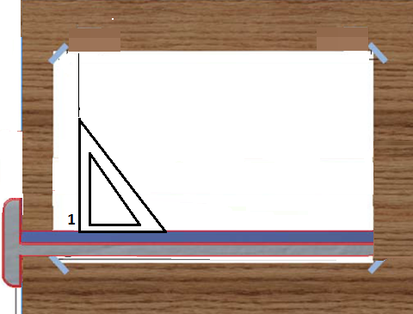
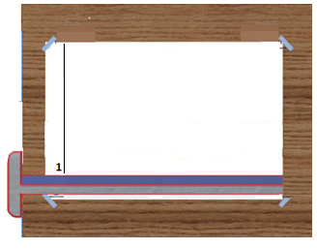
طريقة تخطيط ورقة الرسم
ضبط المثلث قائم الزاوية على المسطرة (T-Square)ورسم خط عمل عمودي خفيف جدا يمر بالنقطة رقم (1)ويقطع حواف الورقة العلوية والسفلية

Slide 5
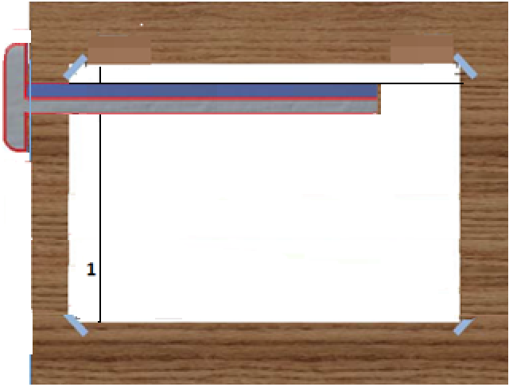
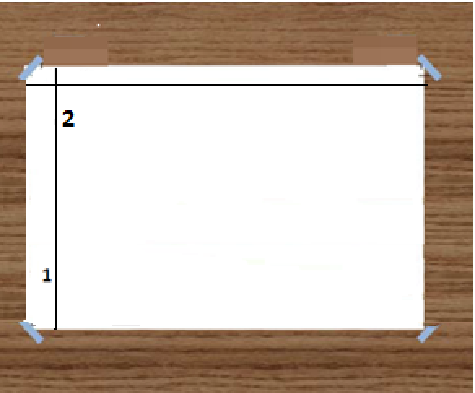
طريقة تخطيط ورقة الرسم
باستخدام مسطرة القياس نحدد نقطة رقم (2) على خط العمل العمودي السابق بمسافة ( mm10 ) من الاعلى ورسم خط عمل افقي خفيف جدا باستخدام المسطرة T.يمر بالنقطة (2) ويقطع الحافة اليمنى للورقة من الاعلى .

Slide 6
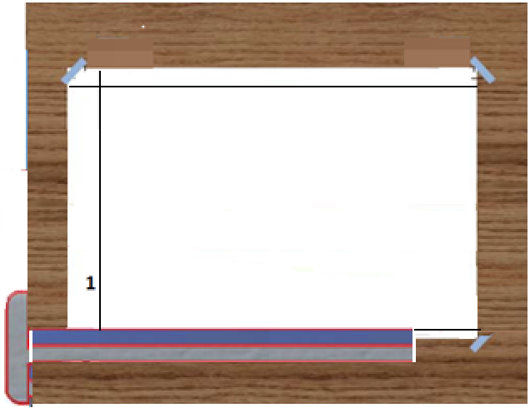
طريقة تخطيط ورقة الرسم
باستخدام مسطرة القياس نحدد نقطة رقم (3) على خط العمل العمودي السابق بمسافة ( mm10 ) من الجهة السفلى اليسرى ورسم خط عمل افقي خفيف جدا باستخدام المسطرة T.يمر بالنقطة (3) ويقطع الحافة اليمنى للورقة .

Slide 7
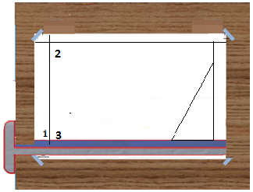
طريقة تخطيط ورقة الرسم
5. باستخدام مسطرة القياس نحدد نقطة رقم (4) على خط العمل الافقي السابق بمسافة ( mm10 ) من الجهة السفلى اليمنى ورسم خط عمل عمودي خفيف جدا باستخدام المثلث القائم الزاوية و المسطرة T.يمر بالنقطة (4) ويقطع خط العمل العلوي .

